Slide 1
NASM Overhead Squat Assessment 결과 보고서
이름 : 탄탄스웨
제출 날짜 : 23/12/2025 (Tuesday)

Slide 2
분석 개요
이 보고서는 3D 모션 캡처 관절 좌표 데이터를 사용하여 NASM 오버헤드 스쿼트(OHS)의 정량적 생체역학적 평가 결과를 제시합니다.
분석의 목적은 기계 학습을 사용하지 않고 결정론적 규칙 기반의 운동학적 파이프라인을 사용하여 일반적인 NASM 정의 보상 패턴을 자동으로 감지하는 것이었습니다.
스쿼트의 바닥 단계에서는 규칙 기반 분석 파이프라인을 통해 하지 및 몸통 움직임 패턴을 평가합니다. 평가는 네 가지 주요 NASM 기준에 중점을 둡니다:
무릎 판막 / 정맥류 편차(왼쪽과 오른쪽)
요추 신전(허리 아치)
앞으로 상체가 기울어짐

Slide 3
입력 데이터 설명
시험 횟수 : 5
데이터 형식 : Excel (.xlsx)
샘플링 빈도 : 30 Hz
좌표계 : 3D 데카르트 합동 좌표 (X, Y, Z)
각 임상시험에는 다음 해부학적 랜드마크에 대한 시계열 데이터가 포함되어 있습니다:
머리, 몸통, 허리
양쪽 어깨, 팔꿈치, 손목
양쪽 엉덩이, 무릎, 발목

Slide 4
평가 지표
모든 관절 운동학 신호에서 고주파 측정 잡음을 제거하면서 시간적 정렬을 유지하기 위해 영상 버터워스 저역 통과 필터(컷오프: 6Hz)를 사용했습니다.
요추 관절의 수직 변위를 기준으로 한 바닥 분석 제한에서 스쿼트 깊이의 20%.
미터의 | 묘사 | 평면
무릎 편위 | 엉덩이–무릎–발목 벡터 사이의 각도 | 전면
요추 신전 | 몸통–허리–엉덩이 벡터 간 각도 | 시상면
몸통 기울기 | 수직축 대비 몸통 기울기 | 시상면
하강 최저 구간(바텀 페이즈)에서의 평균값을 분류에 사용하였다.

Slide 5
NASM 분류 기준
각 지표는 NASM 표준에 따라 정의된 규칙 기반 임계값을 이용해 분류되었다.
지표 | 정상 | 경미함 | 결함
무릎 편위 | <= 5˚ | 5-10˚ | > 10˚
요추 신전 | <= 10˚ | 10-20˚ | >20˚
상체 전방 기울기 | <=10˚ | 10-20˚ | >20˚

Slide 6
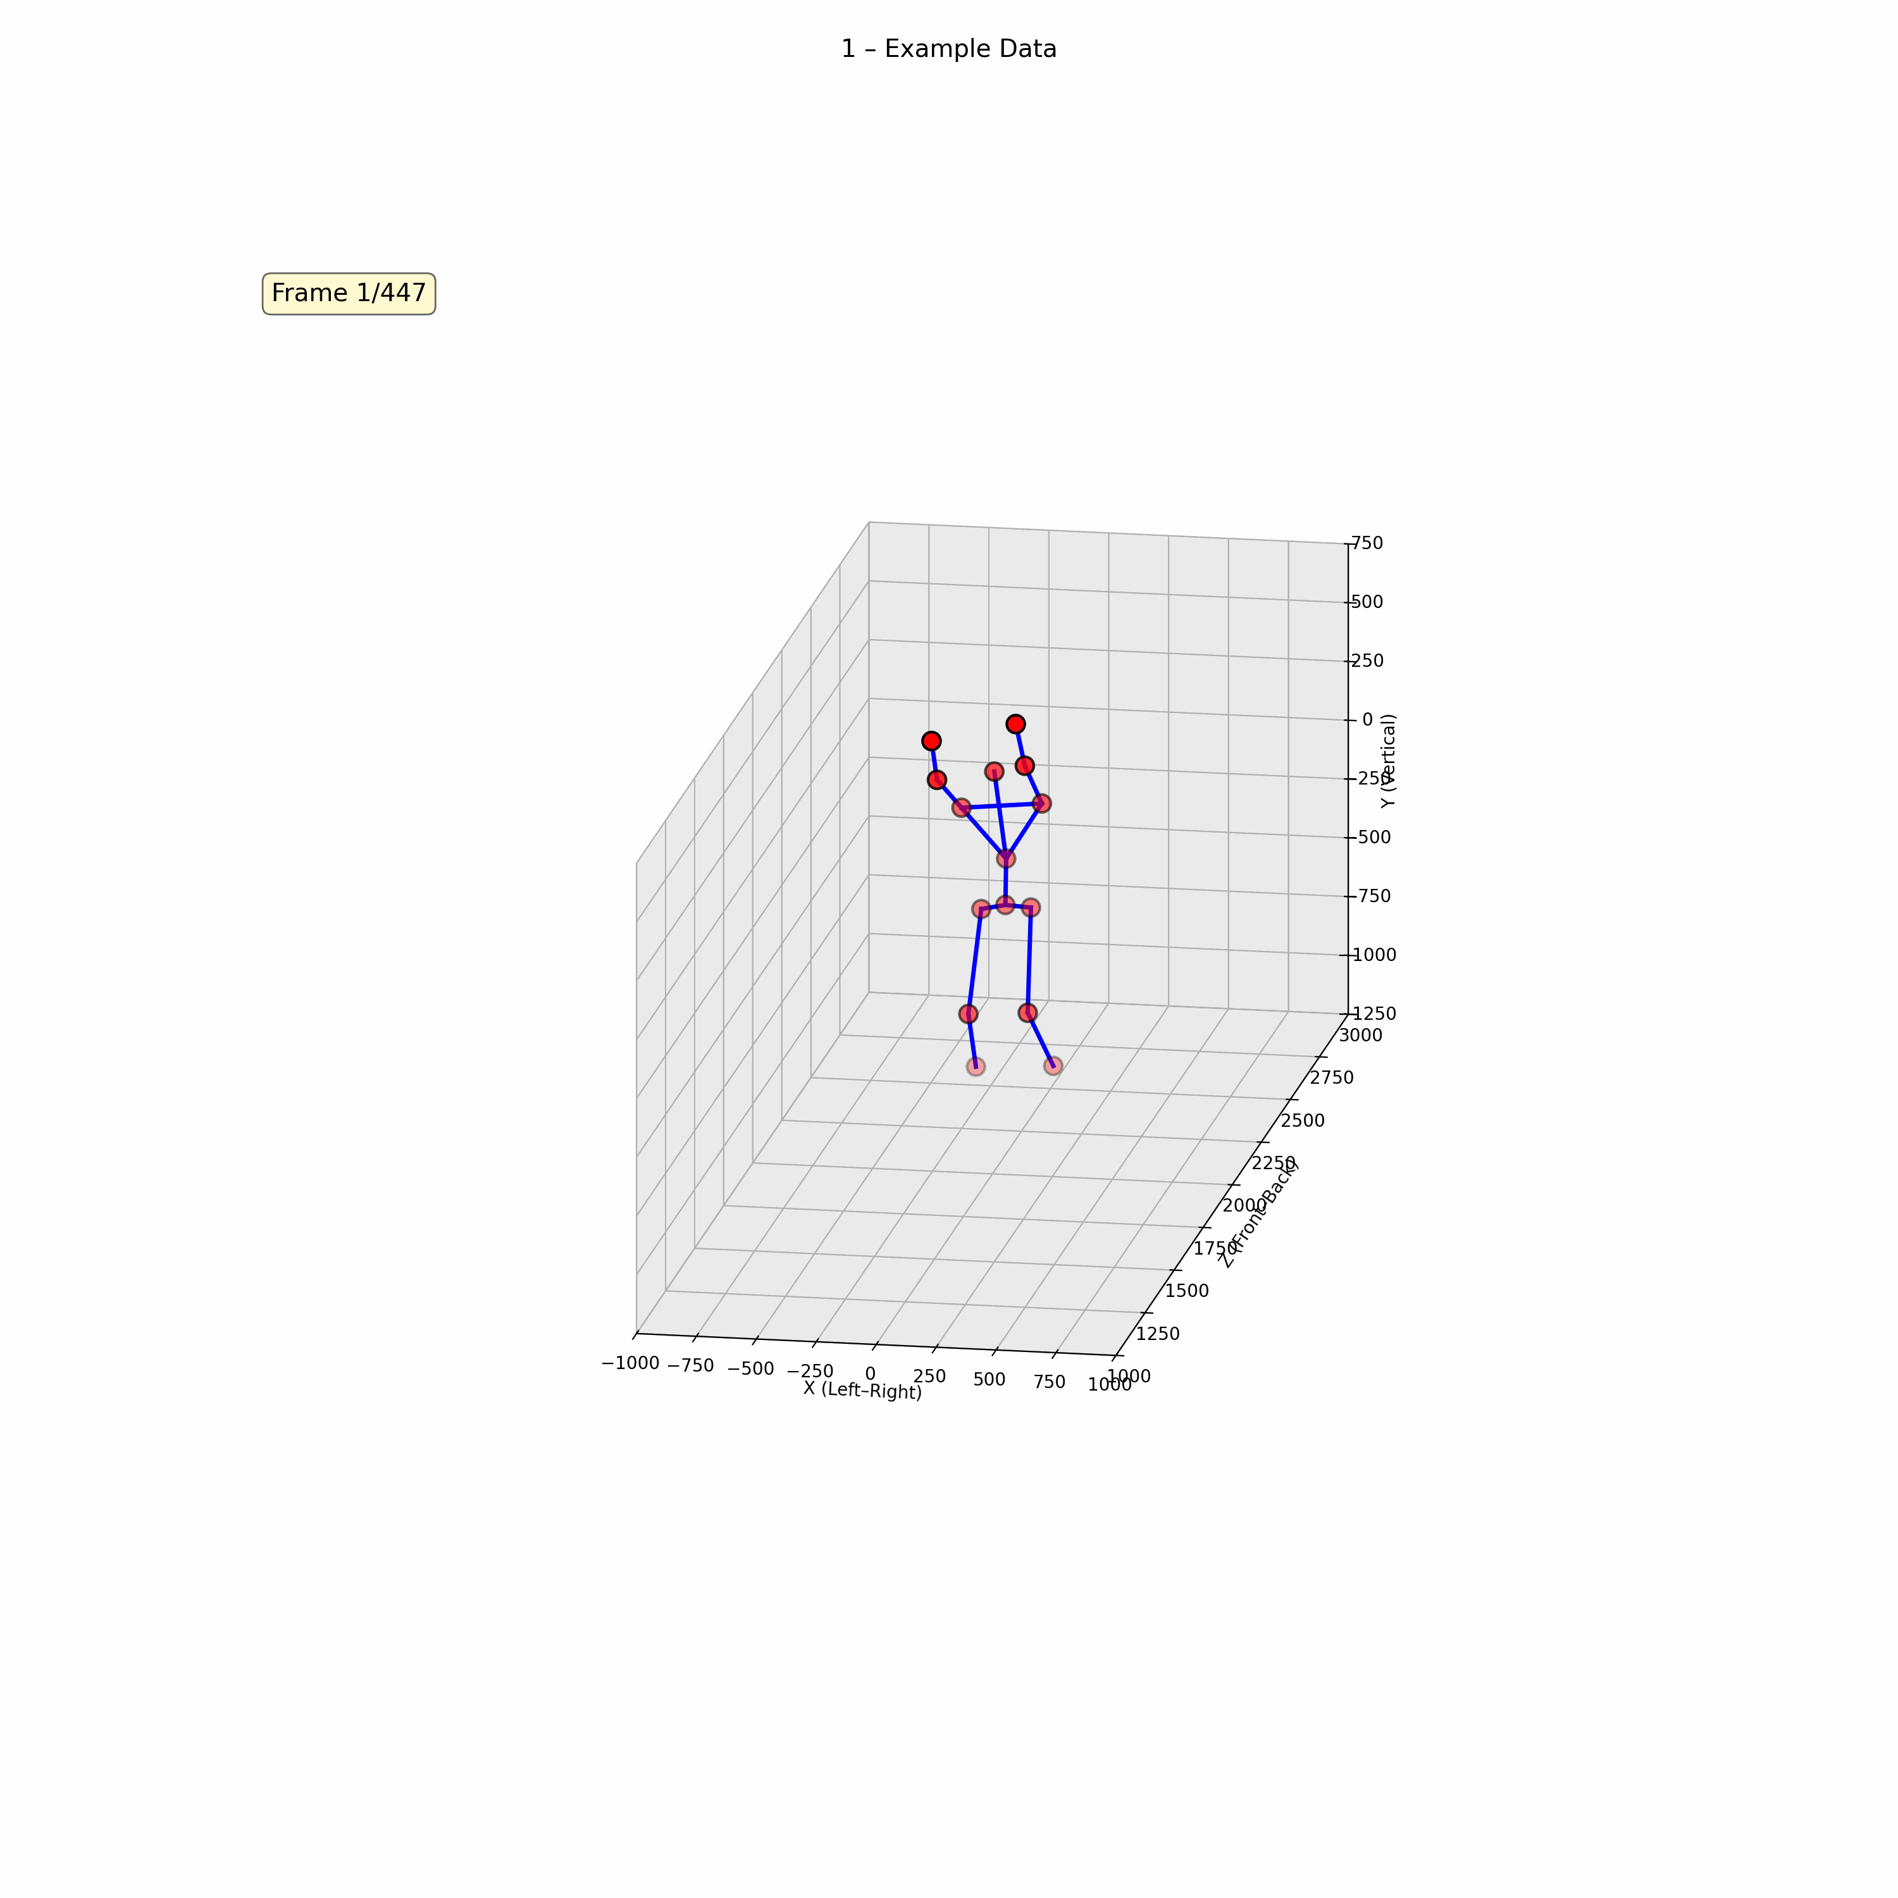
정량적 결과
시도 1
측정 지표 | 측정값 (°) | 분류 결과
좌측 무릎 편위 | 3.99° | 정상
오른쪽 무릎 편위 | 3.68° | 정상
요추 신전 | 6.99° | 정상
몸통 전방 기울기 | 1.07° | 정상
해석 : 유의미한 보상 움직임 패턴은 관찰되지 않았으며, 움직임의 질은 NASM 정상 범위 내에 있습니다.

Slide 7
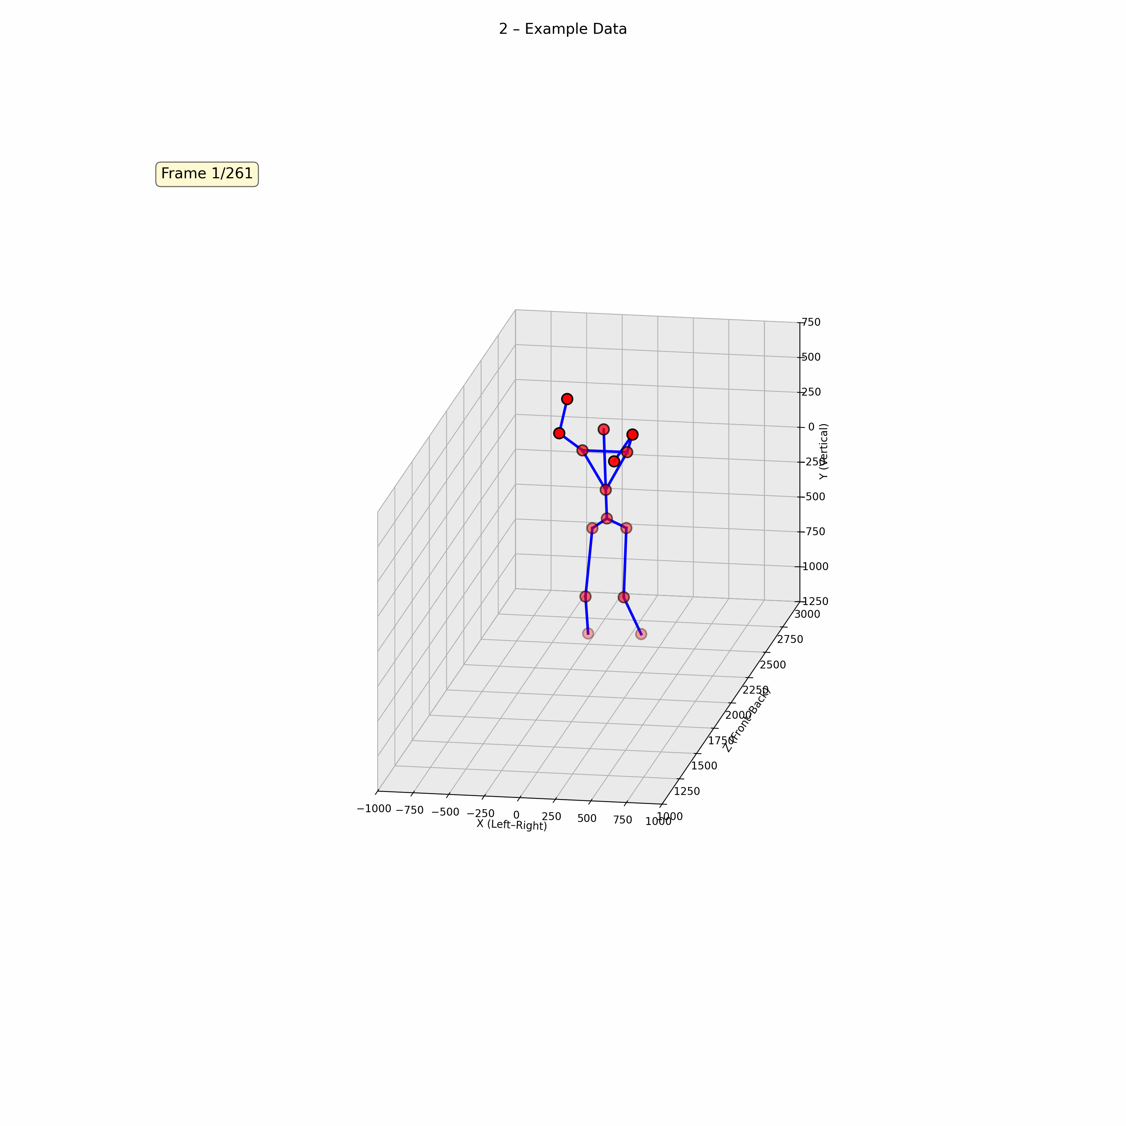
정량적 결과
시도 2
측정 지표 | 측정값 (°) | 분류 결과
좌측 무릎 편위 | 24.84° | 결함
오른쪽 무릎 편위 | 21.62° | 결함
요추 신전 | 29.98° | 결함
몸통 전방 기울기 | 8.60° | 정상
해석 :
양측 무릎의 심각한 내반/외반 편위와 과도한 요추 신전이 관찰되었으며, 이는 하지 정렬 불량과 코어 안정성 부족을 시사한다.

Slide 8

정량적 결과
시도 3
측정 지표 | 측정값 (°) | 분류 결과
좌측 무릎 편위 | 10.51° | 결함
오른쪽 무릎 편위 | 5.84° | 경미
요추 신전 | 39.39° | 결함
몸통 전방 기울기 | 3.09° | 정상
해석:
피크 스쿼트 깊이 구간에서 비대칭적인 무릎 조절과 함께 뚜렷한 요추 보상 패턴이 관찰되었다.

Slide 9
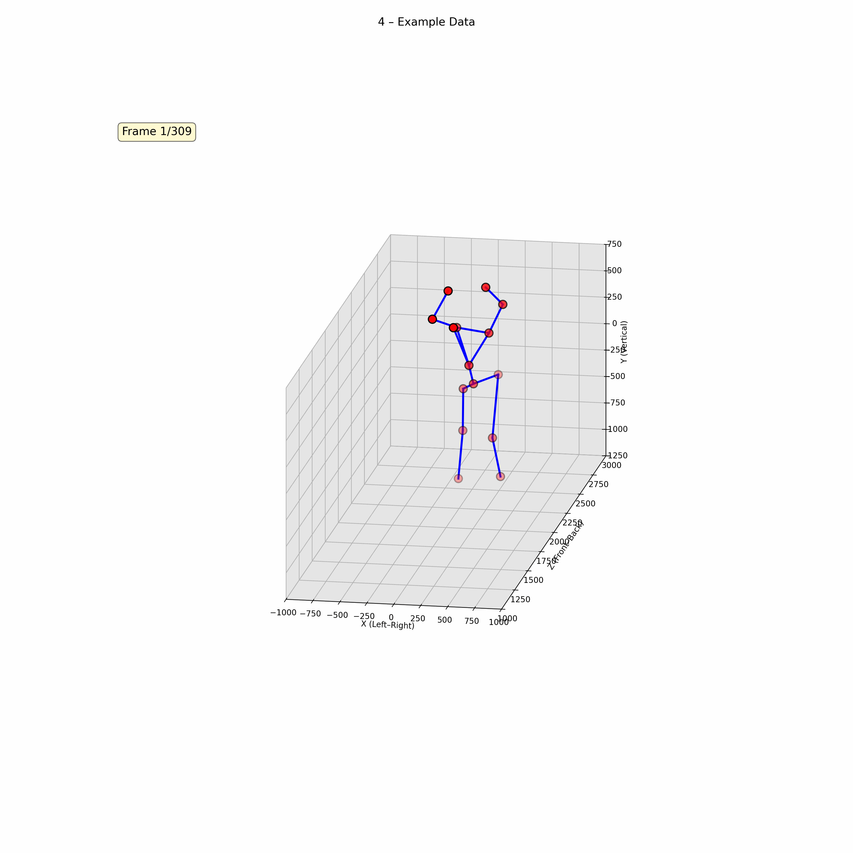
정량적 결과
시도 4
측정 지표 | 측정값 (°) | 분류 결과
좌측 무릎 편위 | 10.39° | 결함
오른쪽 무릎 편위 | 6.15° | 경미
요추 신전 | 65.61° | 결함
몸통 전방 기울기 | 11.80° | 경미
해석:
이 트라이얼에서는 가장 심각한 요추 신전 보상이 관찰되었으며, 중등도의 상체 전방 기울기와 전두면에서의 무릎 불안정성이 함께 나타났다.

Slide 10
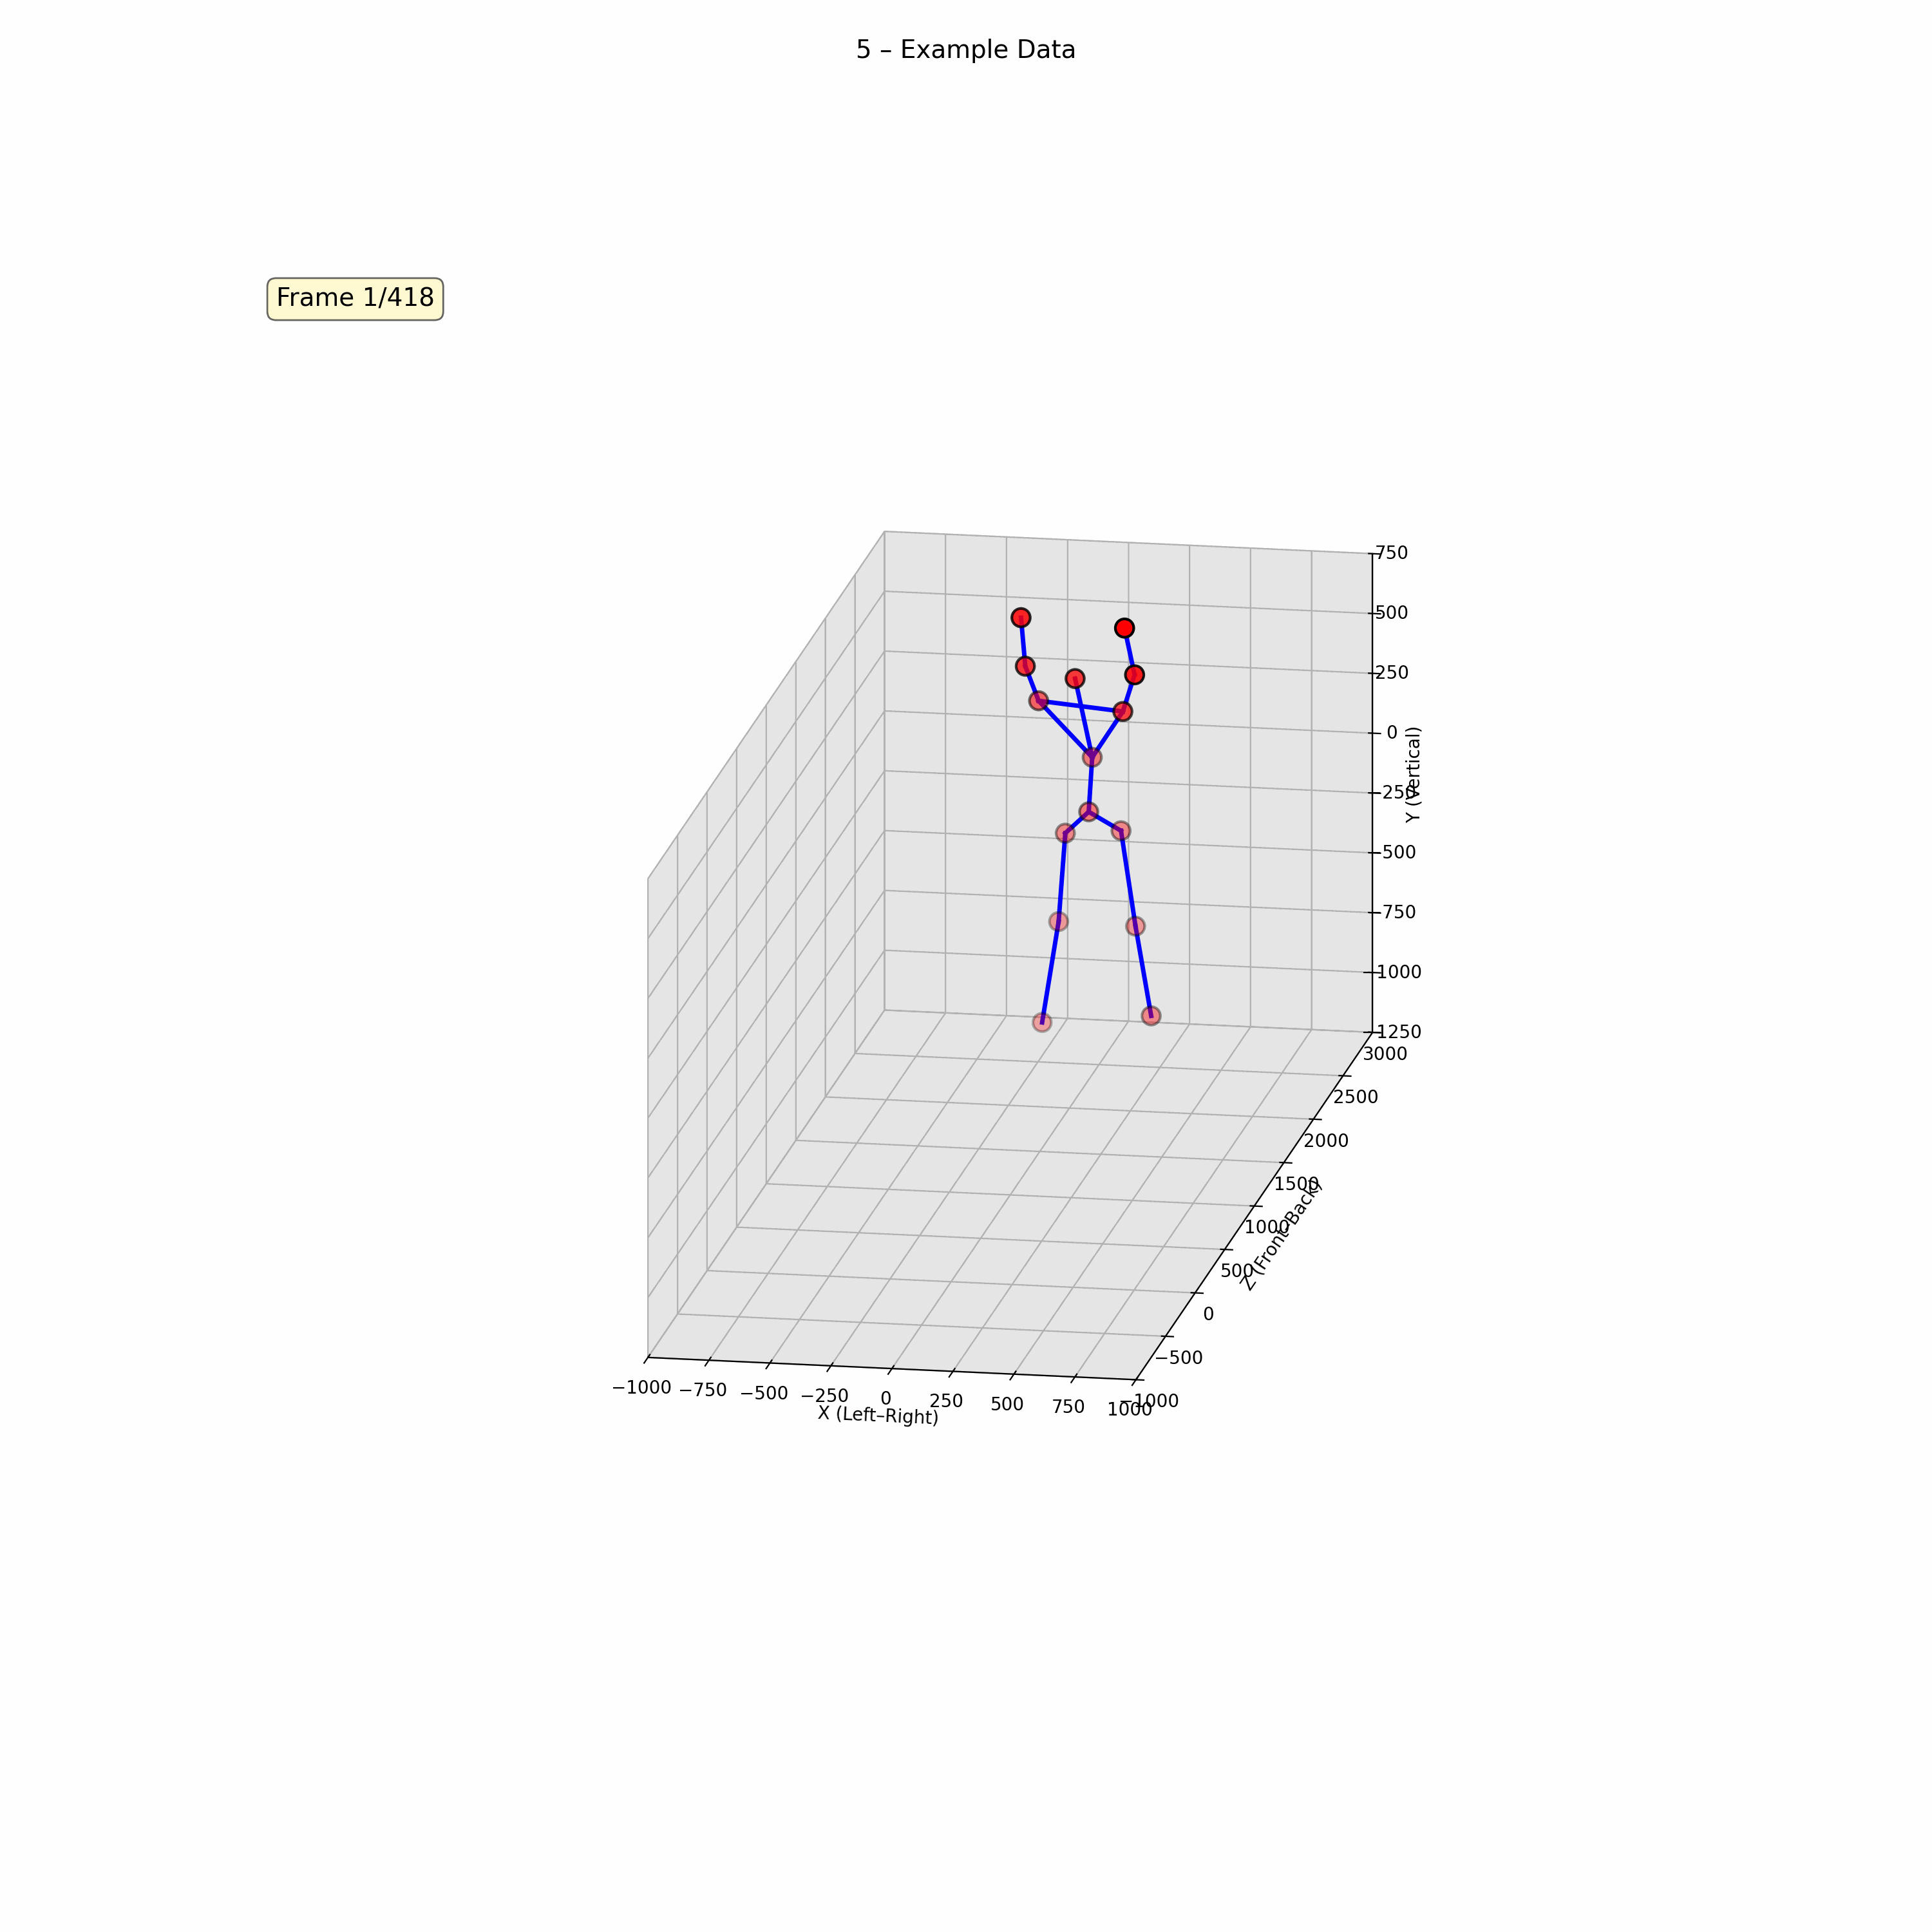
정량적 결과
시도 5
측정 지표 | 측정값 (°) | 분류 결과
좌측 무릎 편위 | 7.16° | 경미
오른쪽 무릎 편위 | 18.00° | 결함
요추 신전 | 49.92° | 결함
몸통 전방 기울기 | 17.94° | 경미
해석:
우측 무릎의 유의미한 편위와 과도한 요추 신전이 감지되었으며, 이는 일측성 움직임 기능 장애를 시사한다.

Slide 11
.GIF 결과 파일을 기반으로 한 주요 관찰 사항
5개의 분석된 시험(trial)을 종합한 결과:
5개 중 4개의 시험에서 최소 하나 이상의 FAULT 수준 보상 패턴이 관찰되었다.
요추 신전(lumbar extension)은 가장 빈번하게 발생한 보상 동작으로 확인되었다.
무릎 편위(knee deviation)는 좌우 간 비대칭적으로 나타나는 경향이 있었다.
몸통 전방 기울기(torso lean)는 전반적으로 정상(NORMAL) 또는 경미(MILD) 범위에 해당하였다.

Slide 12
결론
본 평가는 결정론적(rule-based) 생체역학 분석 기법이 3차원 관절 좌표 데이터를 활용하여 NASM 오버헤드 스쿼트 보상 움직임을 신뢰성 있게 정량화할 수 있음을 입증한다.
생성된 지표와 시각화 결과는 동작 스크리닝, 교정 운동 계획 수립, 그리고 추가적인 생체역학 연구를 위한 해석 가능한 기반을 제공한다.
참고문헌:
1. Crenna, F.; Rossi, G. B.; Berardengo, M. 운동 분석에서의 생체역학 신호 필터링. 제노바 대학교 기계·에너지·경영·운송공학과 측정 및 생체역학 연구실, Via Opera Pia 15A, 16145 제노바, 이탈리아. Sensors 2021, 21(13), 4580. https://doi.org/10.3390/s21134580
2.Skogstad, S. A.; Nymoen, K.; Høvin, M.; Holm, S.; Jensenius, A. R. 실시간 응용을 위한 모션 캡처 데이터 필터링. 제13회 국제 신음악 인터페이스 학회(NIME) 논문집, 대한민국 대전, 2013년 5월 27–30일, pp. 142–147. 링크
3. J. Gall, B. Rosenhahn, T. Brox, H.-P. Seidel, “인간 모션 캡처를 위한 최적화 및 필터링: 다층 프레임워크,” International Journal of Computer Vision, 제87권, 1–2호, 75–92쪽, 2010년, doi:10.1007/s11263-008-0173-1

Slide 13
감사합니다

